Slide 1



Президентская программа подготовки управленческих кадров
Установка автоматического индивидуального теплового пункта с погодным регулированием в Муниципальном автономном учреждении
«Реабилитационно-оздоровительный центр»
Научный руководитель: Чемашкин Андрей Юрьевич, директор ГБУ РК «Коми республиканский центр энергосбережения», к.э.н.
Слушатель программы: Михеева Альбина Владимировна
Сыктывкар 2020

Slide 2
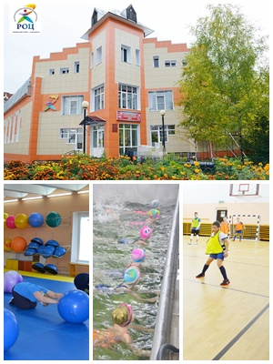
Муниципальное автономное учреждение
«Реабилитационно-оздоровительный центр»
Сфера деятельности:
оказание услуг населению
в области физической культуры и спорта
В учреждении занимается более 1000 человек

Slide 3

Проблематика
- система теплоснабжения не соответствует требованиям Федерального закон от 27.07.2010 № 190-ФЗ (ред. от 01.04.2020) «О теплоснабжении»
- перегревы (перетопы) помещений в учреждении и высокие затраты за потребление тепловой энергии
некачественное предоставление услуг, несоответствие требований СП 2.1.2.3304-15, раздел VI. Требования к воздушно-тепловому режиму
низкое качество учета и управления потреблением потребления тепловой энергии

Slide 4
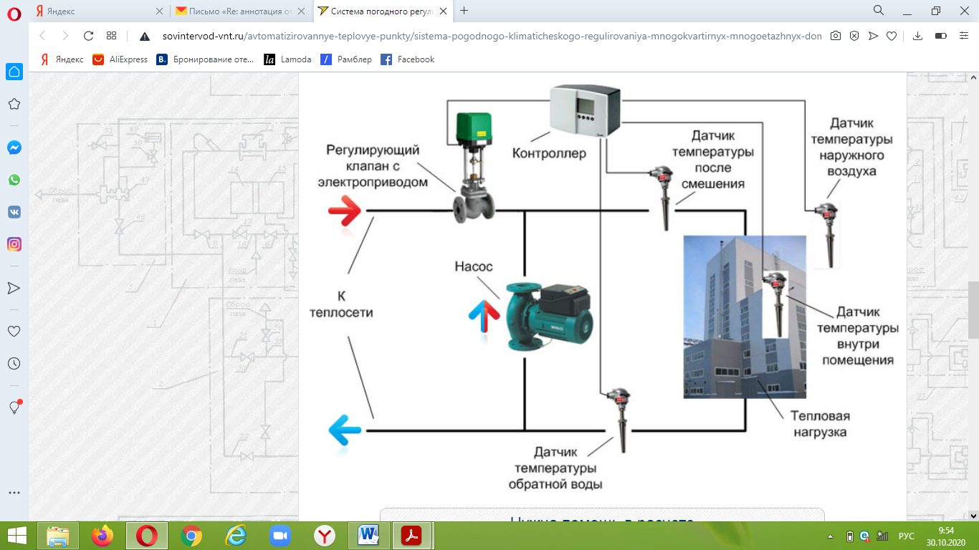
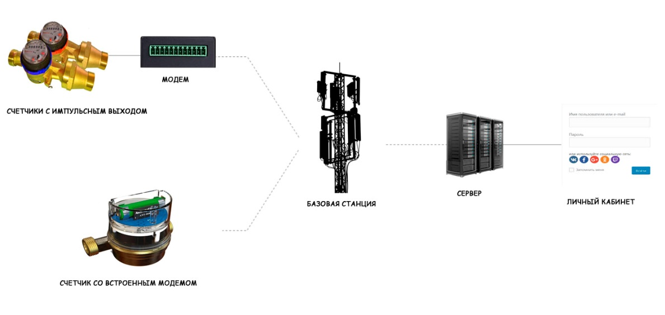
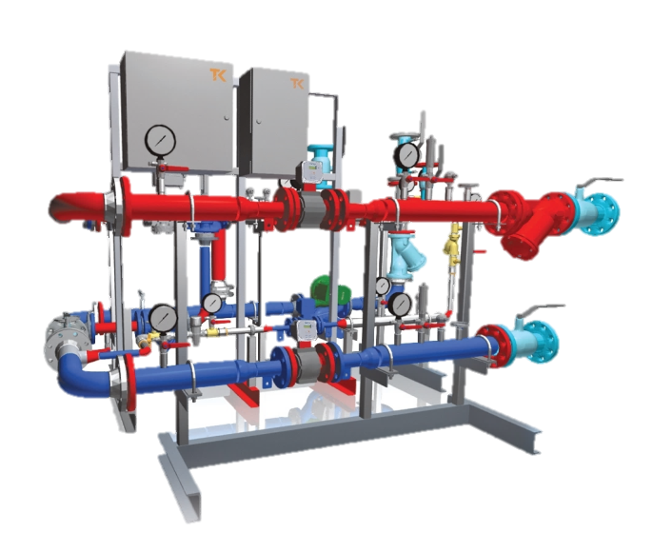
Решение проблемы
установка автоматического индивидуального теплового пункта
установка системы погодного регулирования отопления
- внедрение системы интеллектуального («умного»)
учета потребляемых энергетических ресурсов

Slide 5

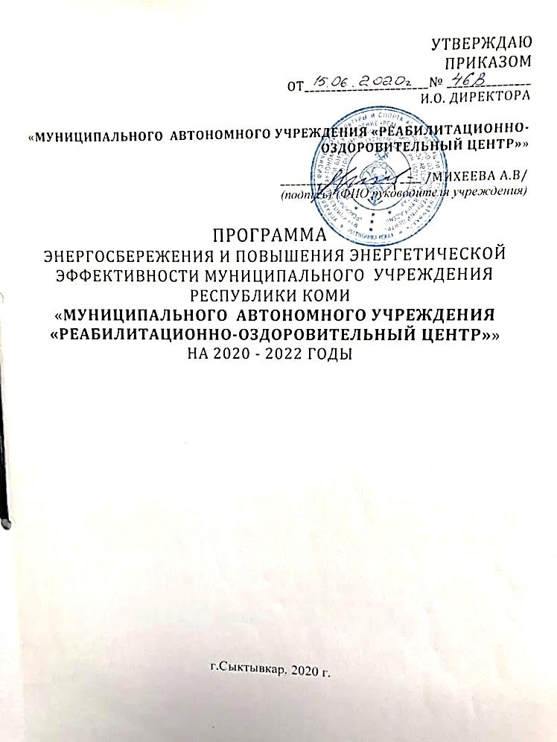


Slide 6
Цель проекта
Снижение потребления тепловой энергии в учреждении и расходы на оплату тепловой энергии не менее чем на 30 % в 2022 году
в сравнении с 2020 и 2021 годами
Суть проекта
Установка АИТП с погодным регулированием, которая с помощью автоматики внесёт нововведение в процесс потребления тепловой энергии в учреждении, её распределение и управление

Slide 7
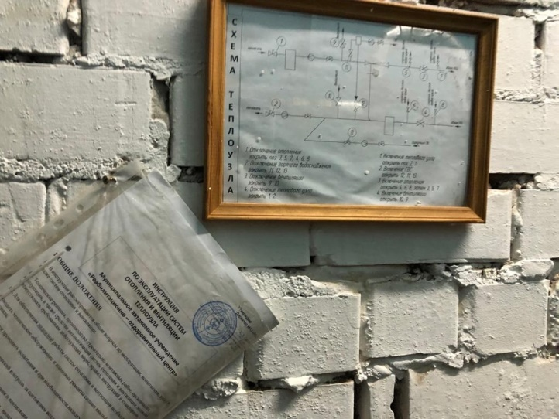
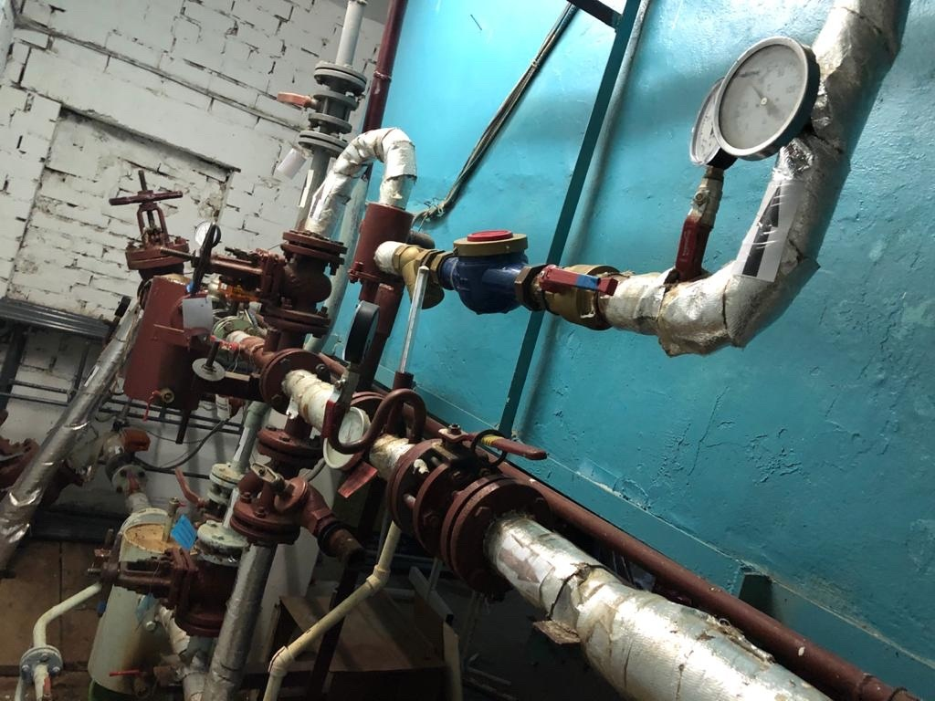
Этапы реализации проекта
Срок реализации проекта - 1 год
3 этапа
I этап: подготовительный
- подготовка документации
II этап: основной
проведение конкурса
подписание договора
- установка АИТП
III этап: заключительный
пусконаладочные работы
ввод в эксплуатацию

Slide 8
Бюджет проекта
Период реализации проекта | Затраты по источникам финансирования проекта, в тыс. руб. |  |  |  | Затраты итого по периоду реализации проекта, в тыс. руб.
 | Бюджет Российской Федерации | Бюджет Республики Коми | Бюджеты муниципаль ных образований | Внебюджетные источники
Период №1: 11.12.2020 28.02.2021 | 0 | 0 | 0 | 100 000 | 100 000
Период №2: 01.06.2021 31.12.2021 | 0 | 0 | 400 000 | 460 000 | 860 000
Итого | 0 | 0 | 400 000 | 560 000 | 960 000

Slide 9
Экономический эффект
Наименование показателя | Базовое значение показателя | Целевое значение показателя | Снижение показателя, в %
Количество потребления тепловой энергии, Гкал/в год | 263 | 184 | 30
Затраты на потребление тепловой энергии, руб./в год | 276 161 | 193 308 | 30
Эксплуатационные затраты, руб./в год | 146 021 | 29 204 | 80

Slide 10
Риски по проекту, способы управления ими
Наименование риска | Мероприятия по реагированию на риск
Реорганизация учреждения | Сохранение команды по реализации проекта
Недостаточное или полное отсутствие финансирования | Перераспределение статьи расходов или перенесение сроков реализации проекта на следующий год
Отказ обслуживающей компании в согласовании проектной документации | Согласование с обслуживающей компанией, всех условий, нюансов по подготовке документации
Срыв сроков проведения работ подрядной организации Ненадлежащее качество выполнения работ Не своевременная поставка оборудования в срок Поставка некачественного оборудования | Определение в договоре штрафных санкций
Не достижение экономии потребления энергетических ресурсов | Организация дополнительных энергосберегающих мероприятий
Поломка оборудования в процессе эксплуатации | Обучение персонала работе с оборудованием теплового пункта, соблюдение правил эксплуатации оборудования

Slide 11
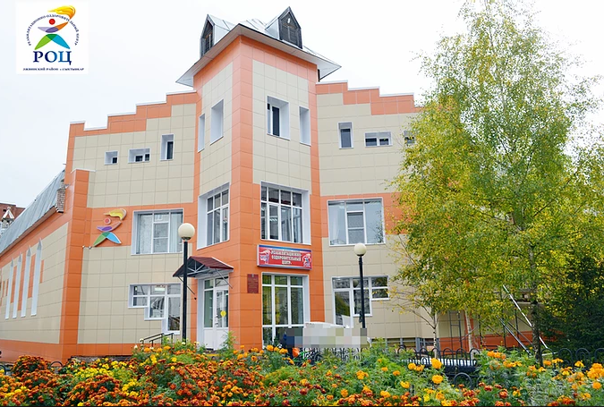


Контакты
Михеева Альбина Владимировна
Заместитель директора
Муниципального автономного учреждения
«Реабилитационно-оздоровительный центр»
Тел.: 8 904 860 64 09
E-mail: gladinaalbina@yandex.ru
https://vk.com/mauroc https://www.roc-center.ru

